Slide 1
冀教版六年级数学下册第三单元
圆柱体的体积计算
WWW.PPT818.COM

Slide 2
教学目标
1、经历同桌合作，测量、计算圆柱物体体积的过程。
2、会测量圆柱物体的有关数据，能根据圆柱的高及直径或周长计算圆柱的体积。
3、能找到解决问题的有效方法，能表达解决问题的大致过程和结果。

Slide 3
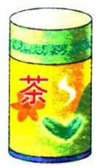
同桌合作，测量自己准备的茶叶筒的有关数据，计算出它的体积。

Slide 4
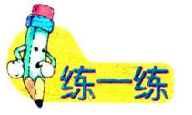
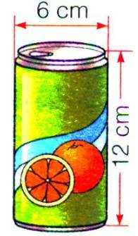
1.一个易拉罐（如下图），它的体积是多少立方厘米？

Slide 5
2.计算下面圆柱的体积。

Slide 6
3.一段圆木（如下图），计算出它的体积。

Slide 7
作业
在自己家里找几个圆柱形的物体，测量它们的直径和高，计算出它们的体积和表面积。

